Slide 1
শুভেচ্ছা

Slide 2
পরিচিতি
মোঃ জাহাঙ্গীর আলম
সহকারী প্রধান শিক্ষক
দুর্গাপুর উচ্চ বিদ্যালয়
আদিতমারী , লালমনিরহাট।
E-mail: jahangir7385@gmail.com
শ্রেণিঃ নবম
বিষয়ঃ বাংলাদেশ ও বিশ্বপরিচয়
অধ্যায়ঃ তৃতীয়
পঞ্চদশ পরিচ্ছেদ
তারিখঃ ৩০/০১/২০২১

Slide 3
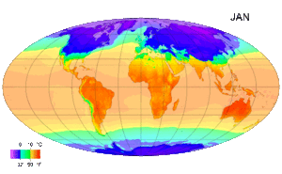

Slide 4
বাংলাদশের জলবায়ু

Slide 5
শিখনফল
১। বাংলাদেশের জলবায়ু কেমন ব্যাখ্যা করতে পারবে ।
২। বৃষ্টিপাত ও তাপমাত্রার ভিত্তিতে বাংলাদেশের ঋতুকে কয়টি ভাগে ভাগ করা হয়েছে বর্ণনা করতে পারবে।
৩। বাংলাদেশের ঋতুগুলোর কার্যকারিতা বিশ্লেষন করতে পারবে।

Slide 6
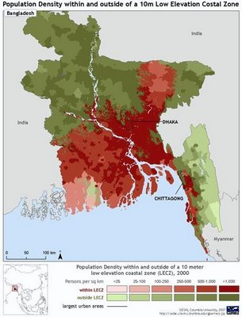
লালখান
লালপুর
বাংলাদেশের জলবায়ু উষ্ণ, আদ্র ও সমভাবাপন্ন। সবোর্চ্চ তাপমাত্রা ৩৪ ডিগ্রী এবং সর্বনিম্ন তাপমাত্রা ১১ ডিগ্রী সেলসিয়াস। সবচেয়ে বেশী বৃষ্টিপাত হয় রাজশাহীর লালপুরে এবং সবচেয়ে কম বৃষ্টিপাত হয় সিলেটের লালখানে ।

Slide 7
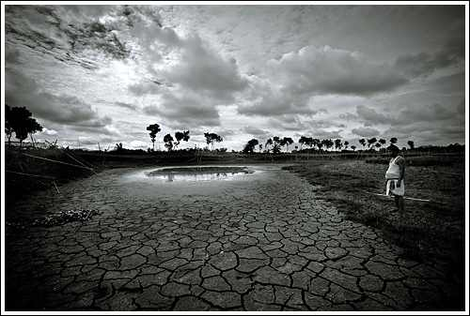
গ্রীষ্ম কালের ছবি

Slide 8
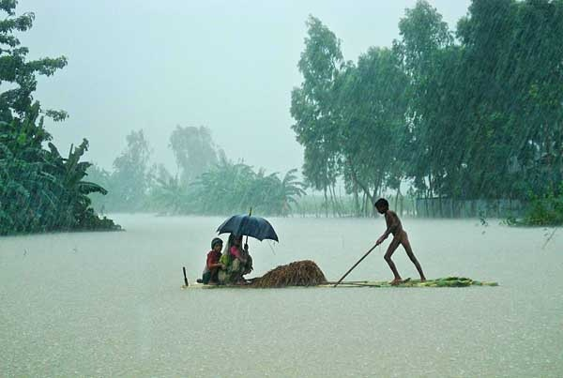
বর্ষা কালের একটি ছবি

Slide 9
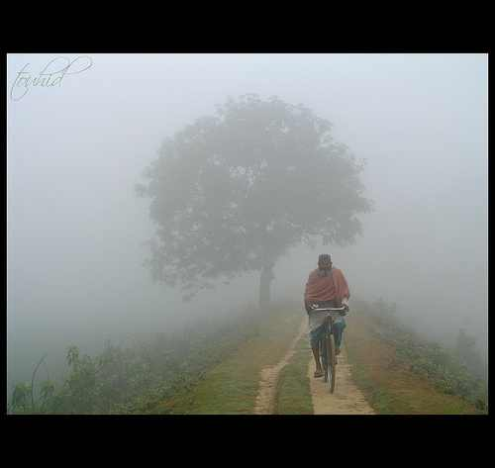

Slide 10
জলবায়ু
গ্রীষ্মকাল
শীতকাল
বর্ষাকাল
বাংলাদেশের জলবায়ুকে তিন ভাগে ভাগ করা যায়।

Slide 12
মুল্যায়নঃ
?
?
লালখান
লালপুর
১।চিত্রে লালপুর ও লালখান দ্বারা কি বুঝানো হয়েছে তা বল।

Slide 13
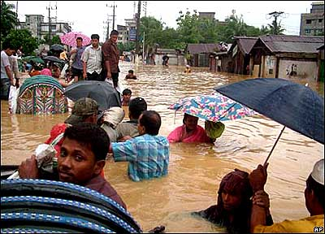
২।এটি কোন ঋতুর ছবি, সে ঋতু সম্পর্কে সংখেপে লিখ।

Slide 14
3. বৃষ্টিপাত ও তাপমাত্রার ভিত্তিতে বাংলাদেশের ঋতুকে কয়টি ভাগে ভাগ করা হয়েছে ওকি কি উল্লেখ কর।

Slide 15
বাড়ির কাজ
ঋতু তিনটির মধ্যে কোন ঋতু বাংলাদেশের জন্য আশির্বাদ বলে তুমি মনে কর। যুক্তি দেখাও।

Slide 16
